Slide 1
사천시청 사이니지 관리 프로그램 사용 설명서

Slide 2
AGENDA
SOFTWARE R&D LAB
Agenda
1
로그인
2
장비관리
3
콘텐츠 관리
4
스케줄 관리
5
사용자 관리
6
환경설정

Slide 3
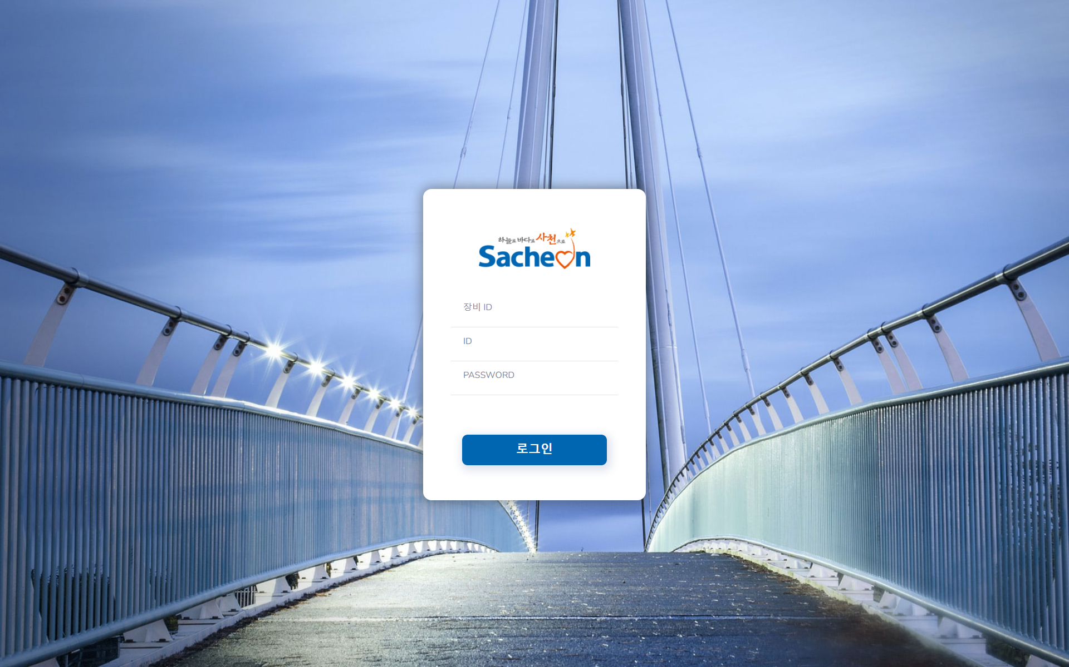
로그인
SOFTWARE R&D LAB
장비ID 란에는 장비 관리에서
등록한 장비 ID 입력시 뷰어 표출
1
2
초기 관리자
ID : admin
PW: 1111
ID, PASSWORD 만 입력 시 관리 페이지로 이동
2

Slide 4
로그인
SOFTWARE R&D LAB
장비ID 란에는 장비 관리에서
등록한 장비 ID 입력시 뷰어 표출
1
M001
admin
****

Slide 5
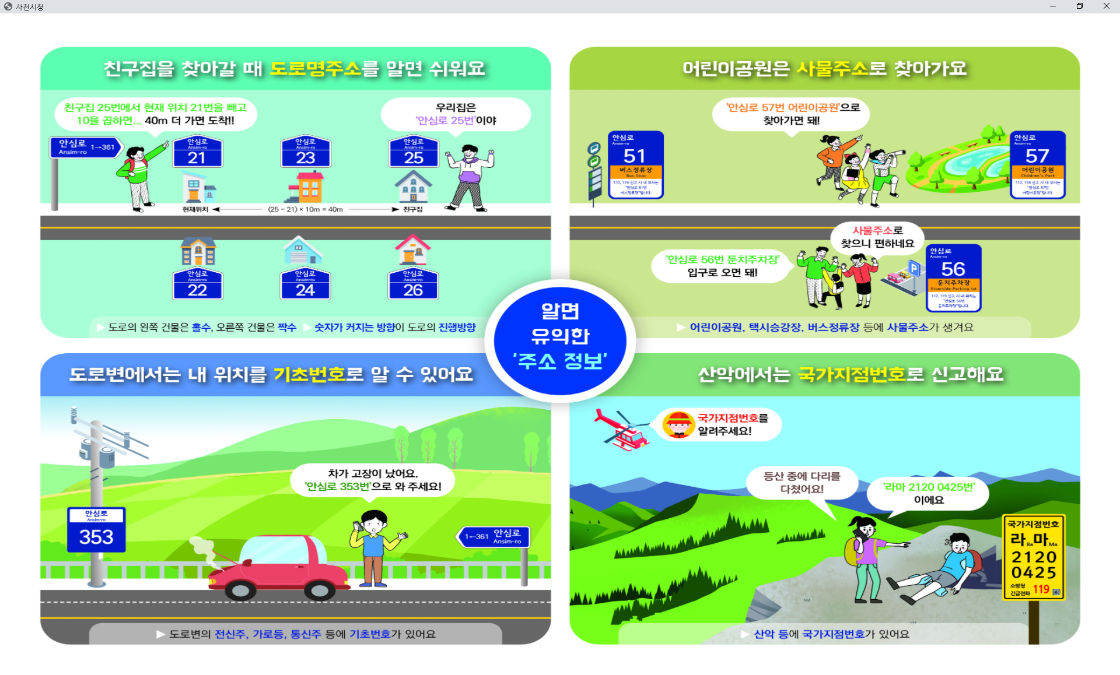
뷰어
SOFTWARE R&D LAB
장비 ID에 입력한 장비에 등록된 컨텐츠가 표출 됩니다.
Kiosk 및 상황판에서 해당 뷰어를 실행할 수 있습니다.

Slide 6
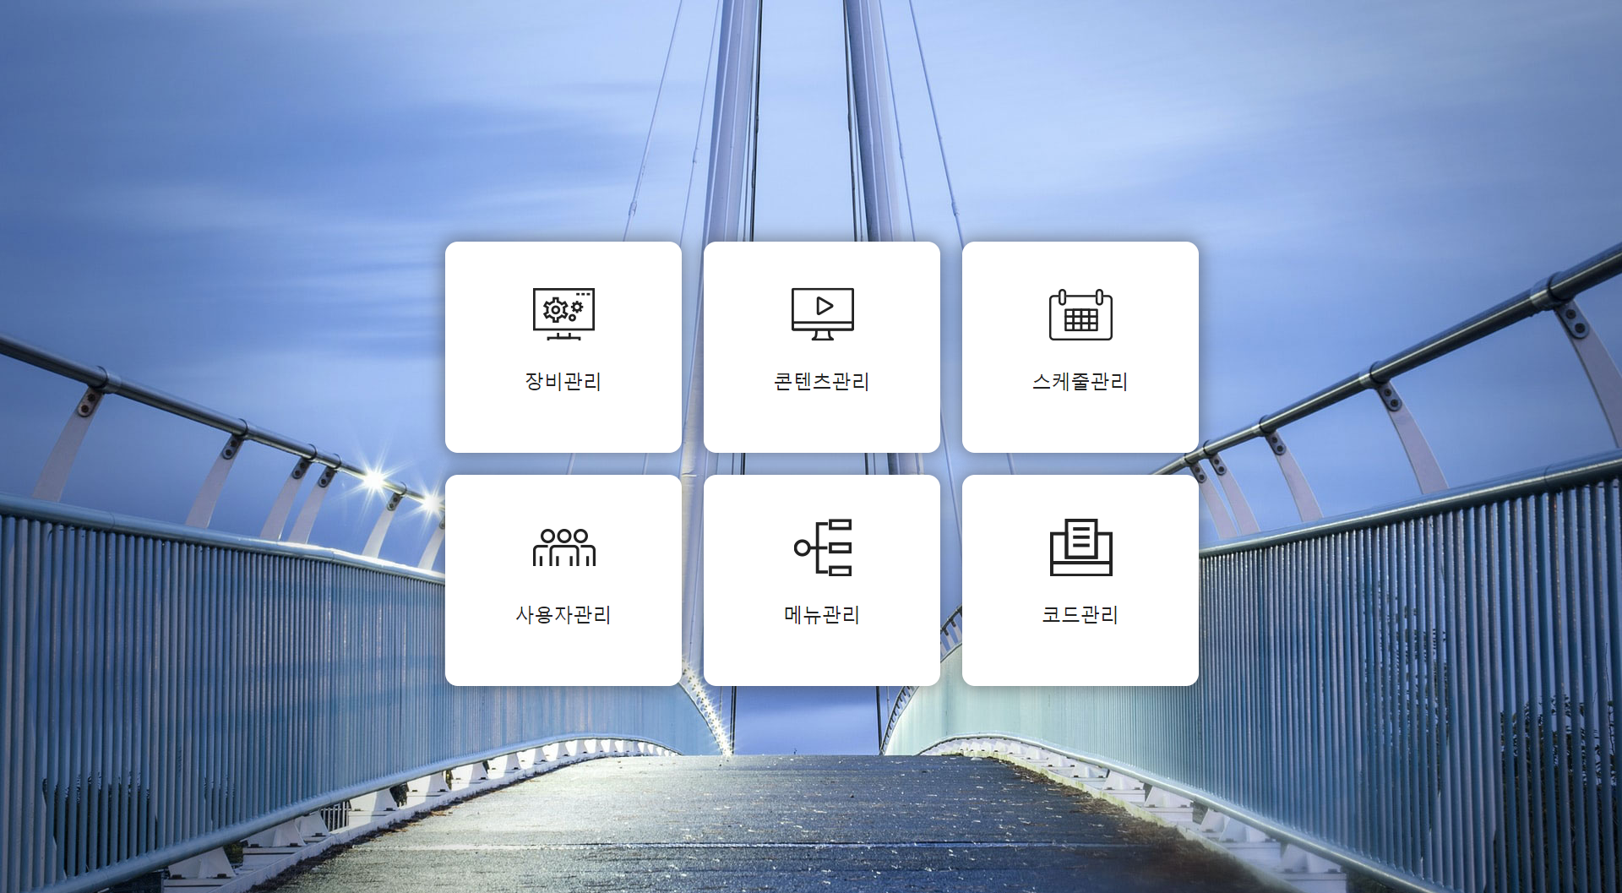
홈 화면
SOFTWARE R&D LAB

Slide 7
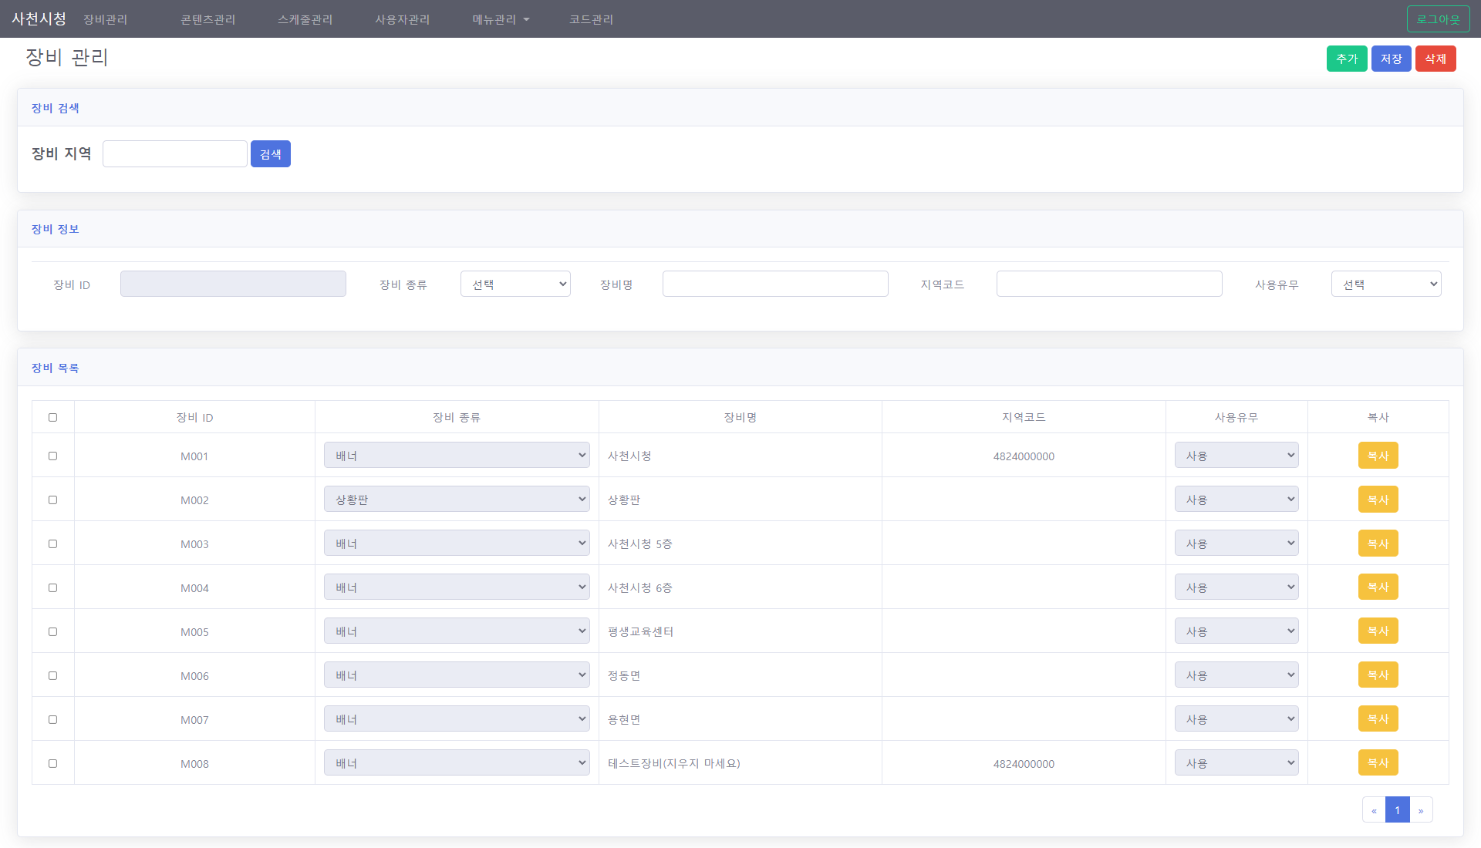
장비 관리
SOFTWARE R&D LAB
장비 정보 후 저장 버튼을 누르면,
해당 장비가 장비 목록에 추가됩니다. * 장비 ID는 자동생성되기 때문에 입력하지 않아도 됨
2
1
2
1
3
복사 버튼 클릭시 해당 장비와 동일한 장비가 생성됩니다.

Slide 8
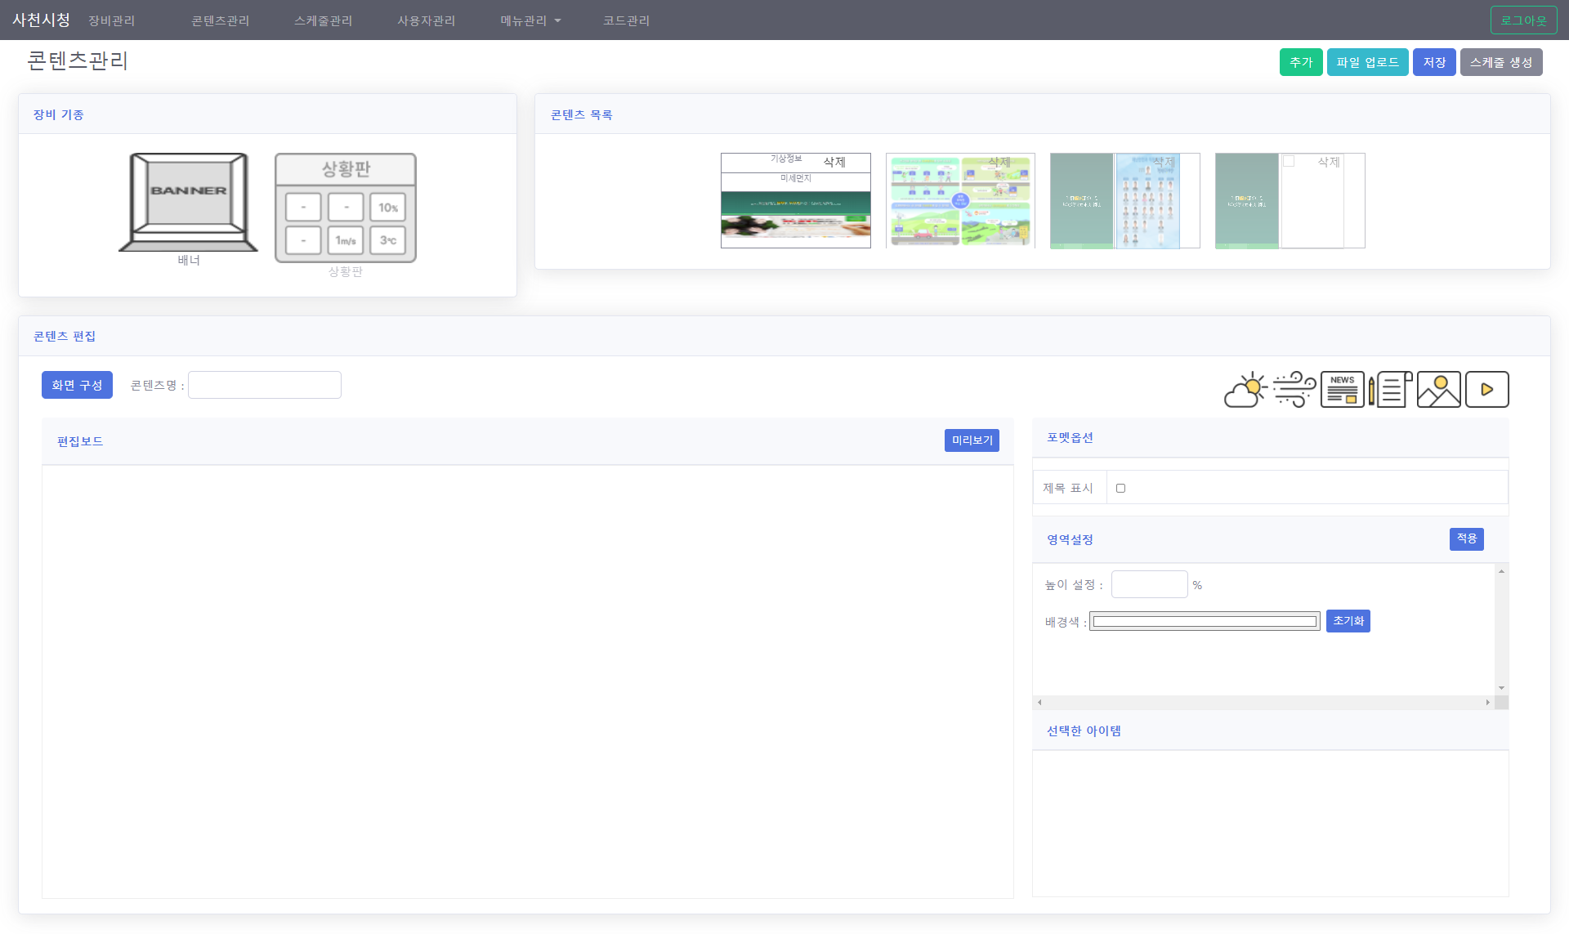

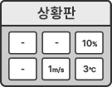
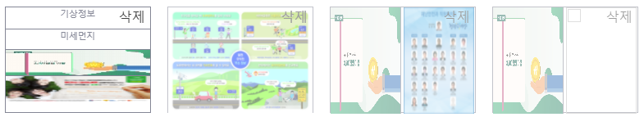
콘텐츠 관리
SOFTWARE R&D LAB
1
2
배너
상황판
사천시청에 설치 된 장비 유형을 나타냄
장비에 표출할 컨텐츠 목록을 나타냄
미세먼지
텍스트
동영상
1
2
기상정보
뉴스
이미지

Slide 9
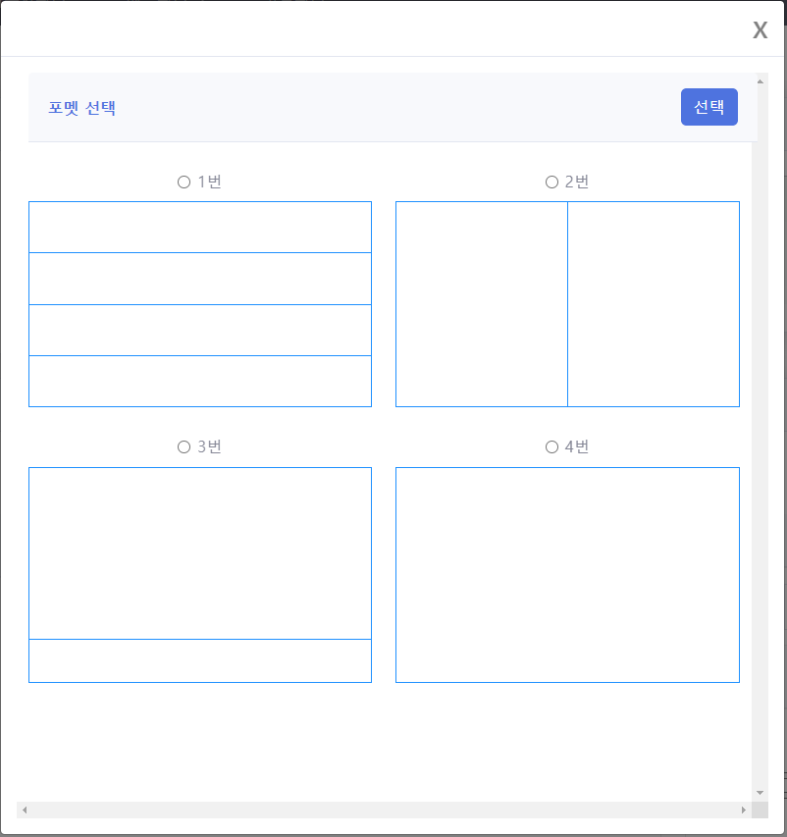
콘텐츠 관리
SOFTWARE R&D LAB
3
2
√
배너
상황판
미세먼지
텍스트
동영상
1
화면 구성을 선택하여,
사용할 포맷을 선택 후
선택 버튼을 누릅니다.
기상정보
뉴스
이미지
1
2
3

Slide 10
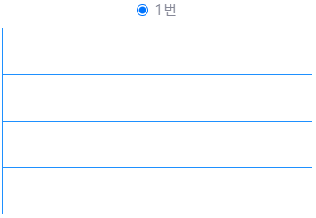
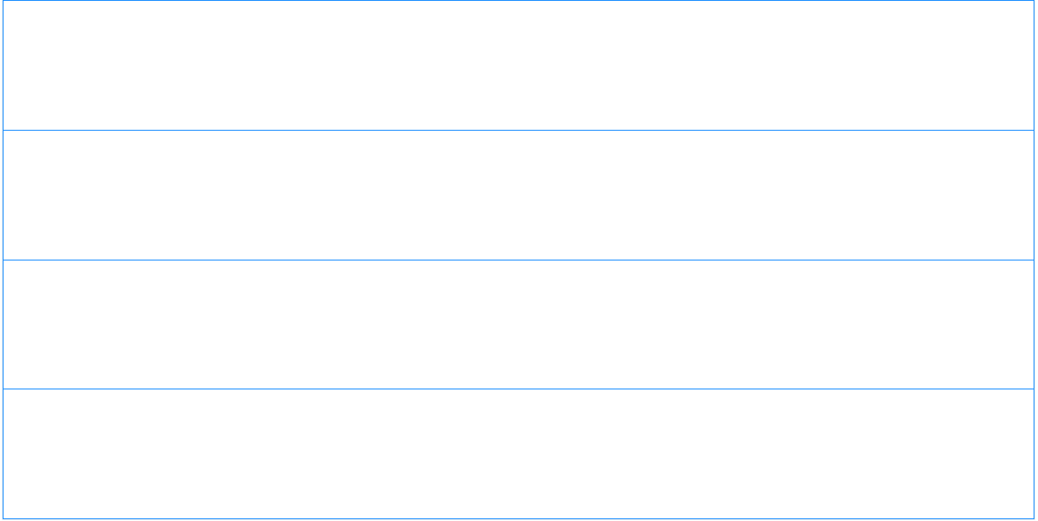
콘텐츠 관리
SOFTWARE R&D LAB
배너
상황판
← 화면 구성 탭에서 선택한 포멧
선택한 1번 포멧이 편집보드에 표출됨
1
미세먼지
텍스트
동영상
1
기상정보
뉴스
이미지
1번 영역 선택
원하는 영역 선택 후 표출 할
컨포넌트를 배치합니다.
2

Slide 11
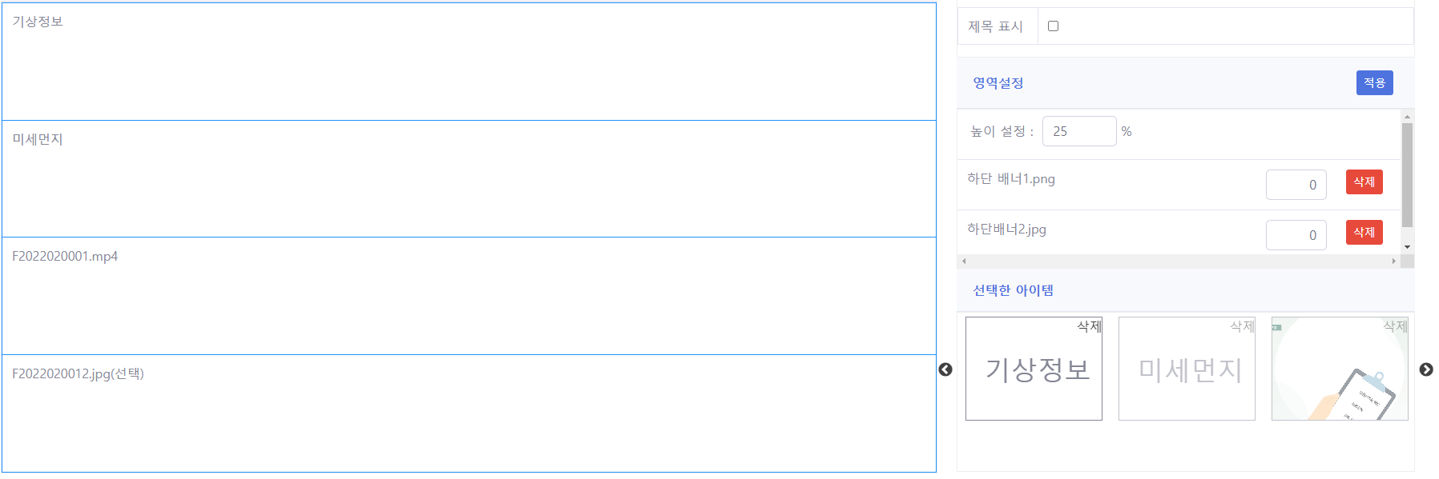
콘텐츠 관리
SOFTWARE R&D LAB
4
배너
상황판
미세먼지
텍스트
동영상
3
2
1
영역 선택 후 컴포넌트 선택
기상정보
뉴스
이미지
원하는 컴포넌트를 선택하여 해당 영역에 배치할 수 있습니다.
각 영역에 여러 개의 컴포넌트를 배치할 수 있습니다.
콘텐츠명 입력 후
저장 버튼을 누르면 콘텐츠 목록에 해당 콘텐츠가 생성됩니다.
1
2
3
4

Slide 12
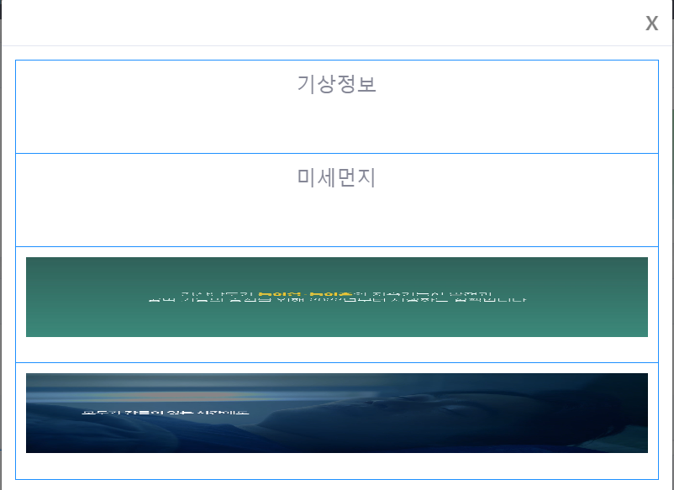
콘텐츠 관리
SOFTWARE R&D LAB
배너
상황판
미세먼지
텍스트
동영상
기상정보
뉴스
이미지
미리보기 버튼을 누르면 생성할 콘텐츠를 미리 확인할 수있습니다.

Slide 13
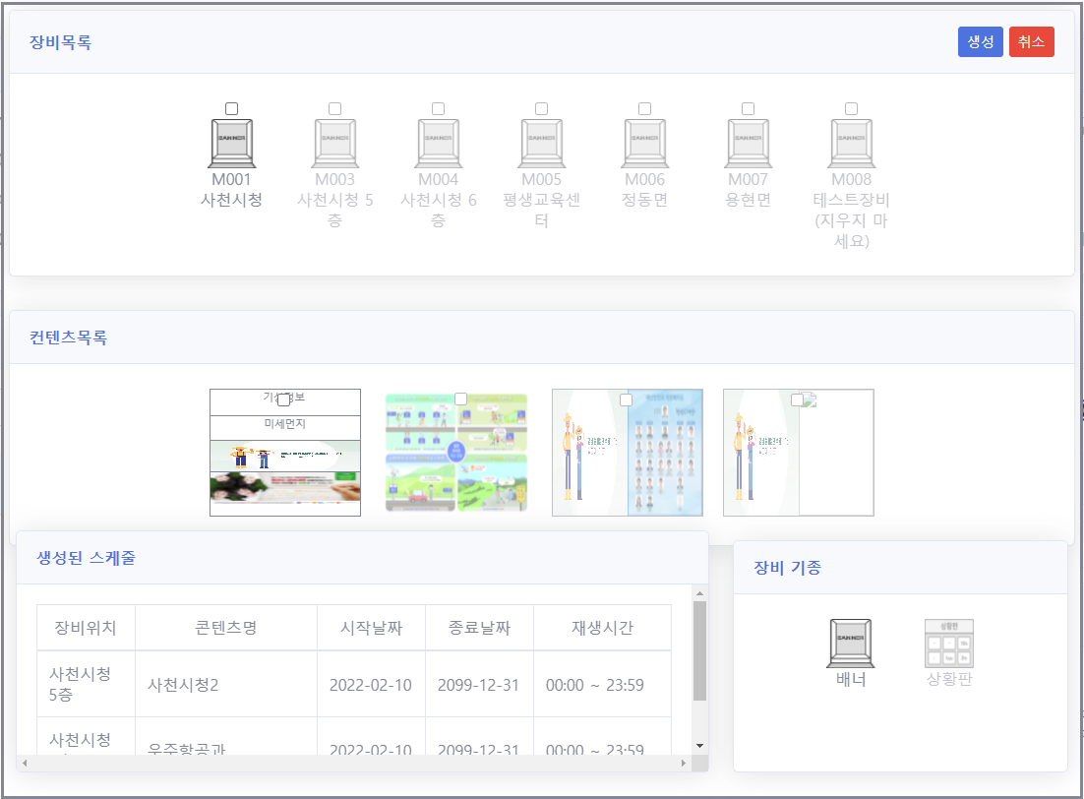
콘텐츠 관리
SOFTWARE R&D LAB
2
4
1
장비 기종을 선택합니다.
스케줄을 생성할 장비를 선택합니다.
사용할 컨텐츠를 한 개 또는 여러 개 선택합니다.
생성 버튼을 누르면 생성된 스케줄 목록에 스케줄이 생성된 것을 확인 할 수 있습니다.
1
배너
상황판
2
3
미세먼지
텍스트
동영상
3
4
기상정보
뉴스
이미지
1

Slide 14
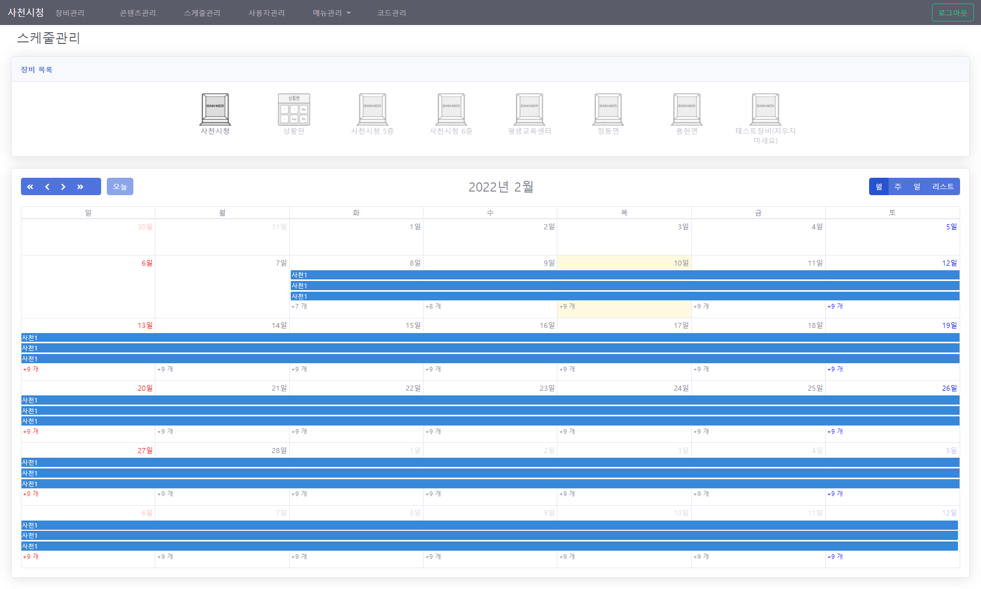
스케줄 관리
SOFTWARE R&D LAB
스케줄이 없는 영역을 누를 시 새로운 스케줄을 생성 할 수 있습니다.
장비별 스케줄 목록을 확인할 수 있는 화면입니다.
장비를 선택 후 스케줄 바를 더블클릭 시 스케줄 상세 편집이 가능합니다.

Slide 15
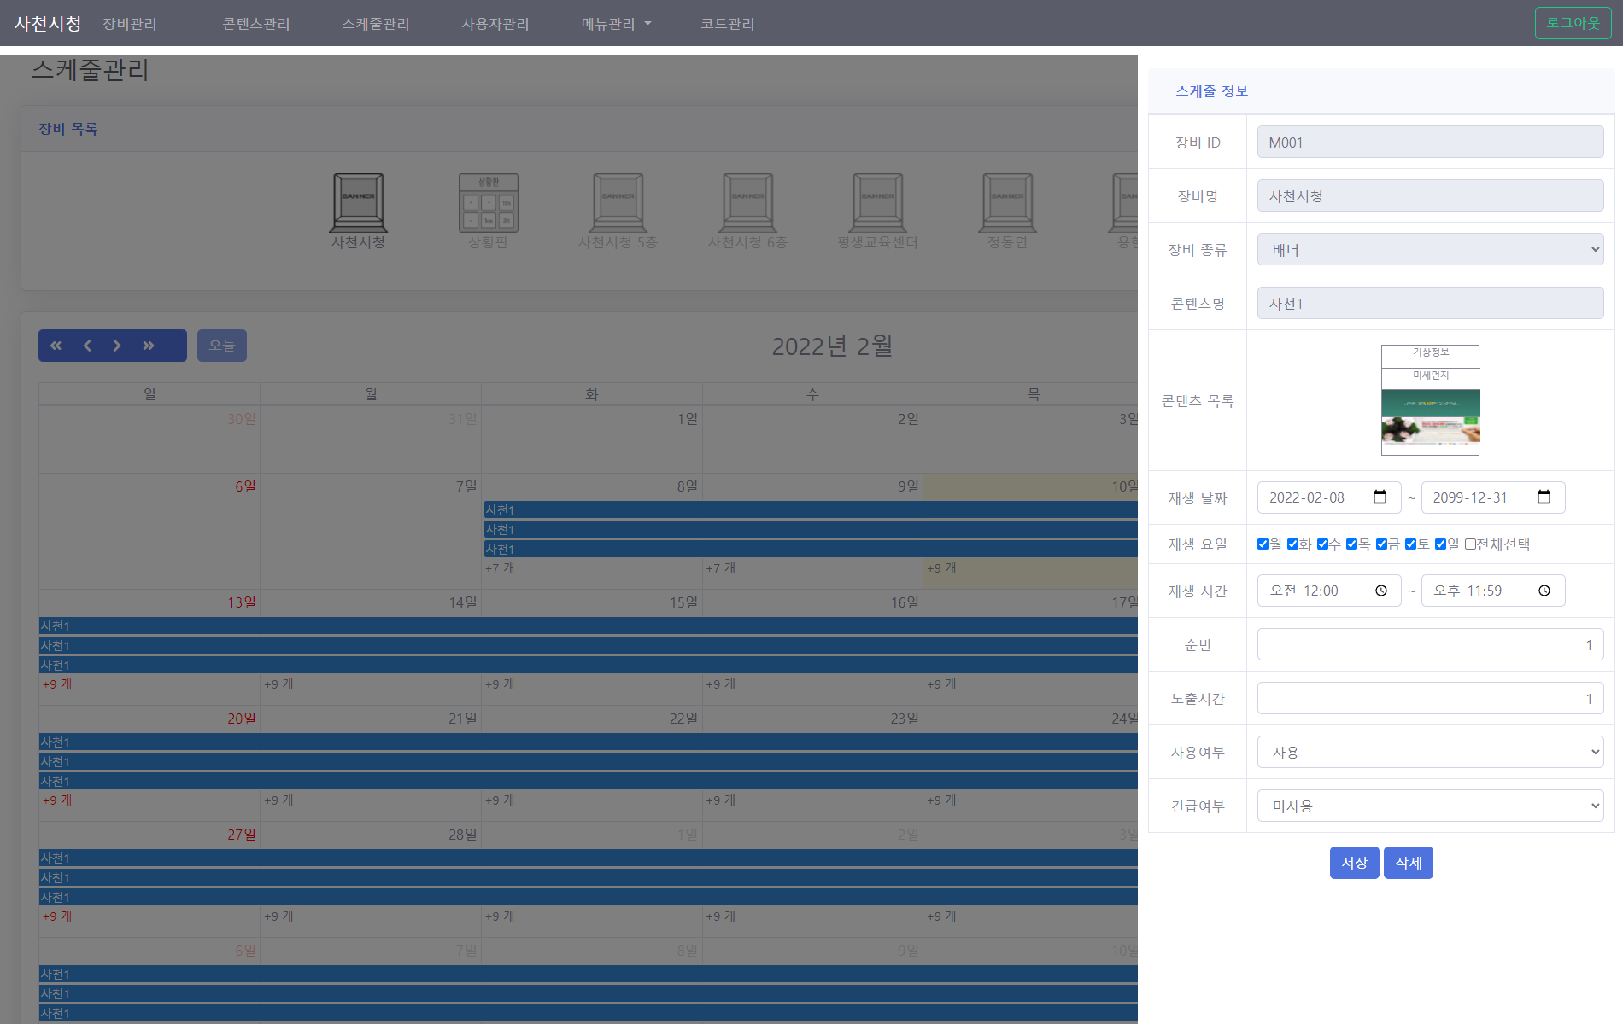
스케줄 관리
SOFTWARE R&D LAB
선택한 장비에 대한 상세 스케줄을 수정, 삭제 할 수 있습니다.
* 긴급여부 사용시 해당 스케줄 외의 모든 스케줄은 미사용 처리 됨

Slide 16
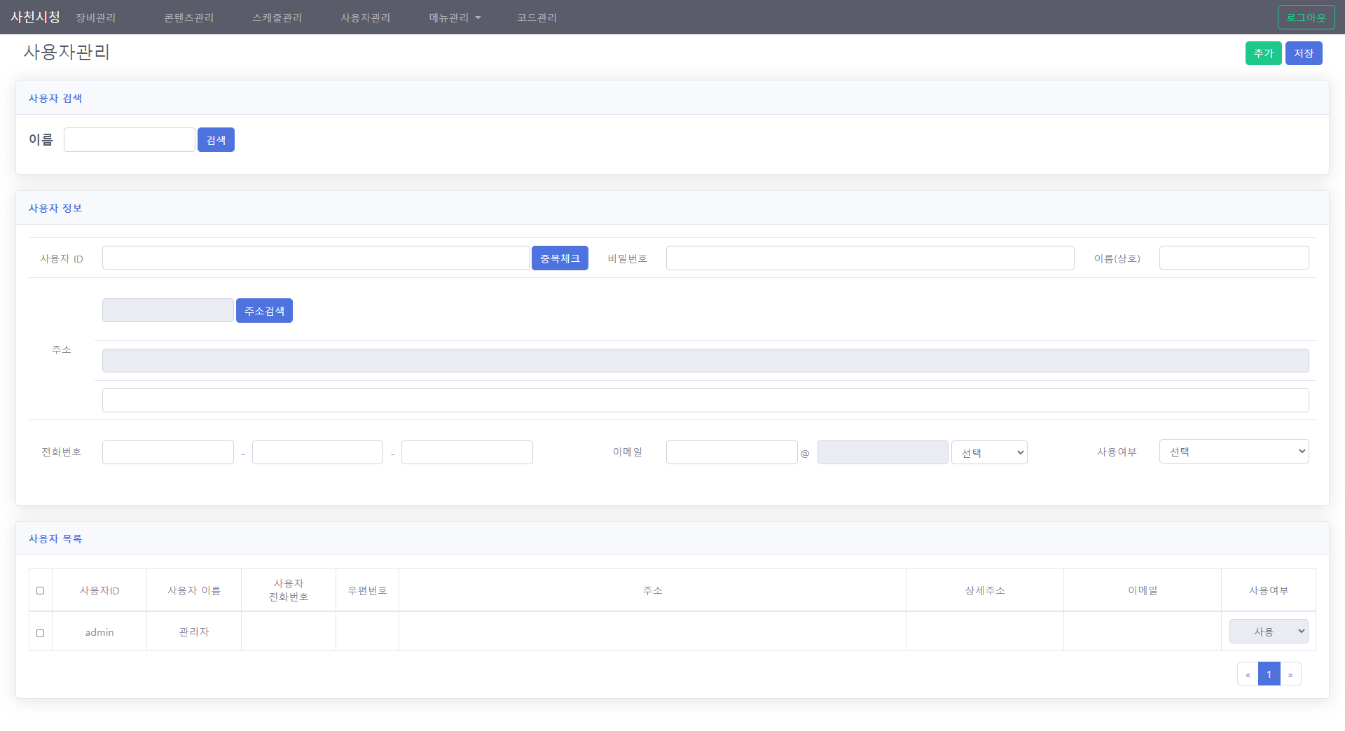
사용자 관리
SOFTWARE R&D LAB
2
사용자 정보 기입 후 저장 버튼을 누르면,
해당 사용자가 사용자 목록에 추가됩니다. * 필수 입력 값 : 사용자 ID, 비밀번호
1
2
1

Slide 17
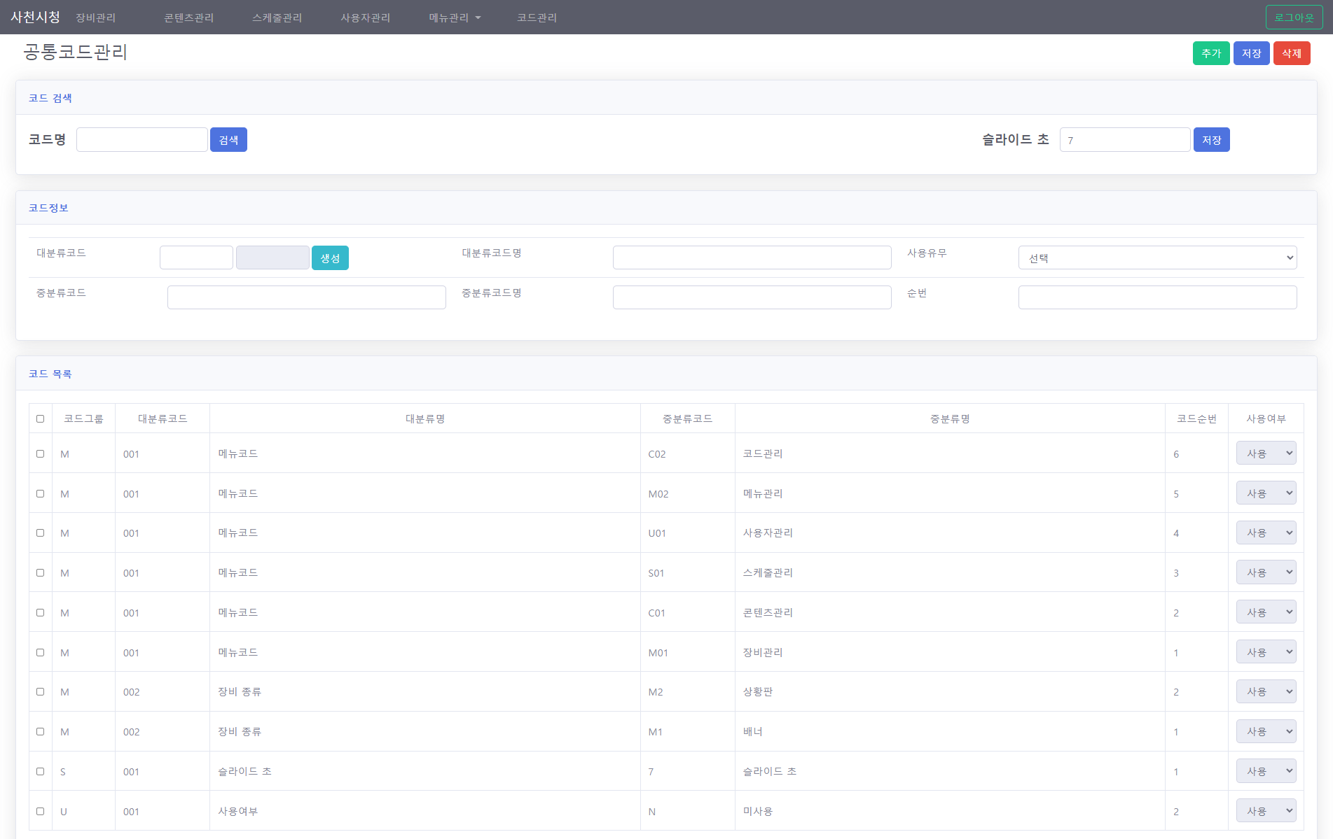
환경설정
SOFTWARE R&D LAB
콘텐츠에서 이미지가 넘어가는 슬라이드 초를 지정할 수 있습니다.
EX) 슬라이드 초 : 7초로 설정 시, 7초마다 이미지가 전환 됨
* 지정한 슬라이드 초는 모든 이미지에 적용됨

Slide 18
환경설정
SOFTWARE R&D LAB
[IP주소 가리기]
Chorm 에서 바로가기 만들기 – 창으로 열기 체크 – 바로가기 아이콘 속성 - 대상(T)주소 끝에
--app=http://121.145.189.40:8080/sacheon/main.do 추가

Slide 19
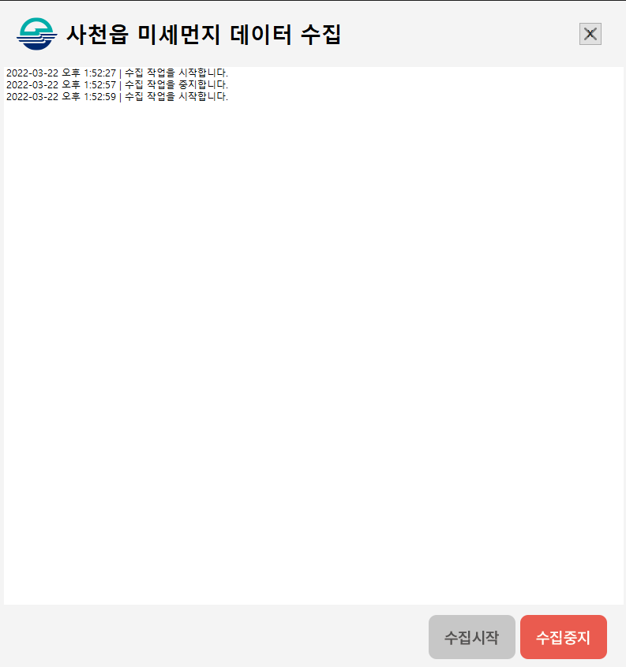
미세먼지 데이터 수집
SOFTWARE R&D LAB
공공데이터 포털(www.data.go.kr) 에서 제공하는
한국환경공단_에어코리아_대기오염정보 서비스를 이용하여 시도별 실시간 측정정보 조회를 통하여
경남 > 사천읍의 실시간 미세먼지 데이터를 수집합니다.
수집 시작을 누르면, 사천읍 미세먼지 데이터가 수집됩니다.
수집 중지를 누르면, 사천읍 미세먼지 데이터 수집이 중지 됩니다.
1
2
1
2

